Slide 1

Правила безпеки: в школі та вдома
Важливі правила, які допоможуть вам бути безпечним як в школі, так і вдома.

Slide 2
Безпека в класі та на перервах
У класі
На перервах
Слідкуйте за власною безпекою, не бігайте по класу, не кидайте предмети, уважно слухайте вчителя.
Грайте у безпечні ігри, не штовхайтеся, не бігайте по сходах, не кидайте предмети, не чіпайте чужі речі.

Slide 3
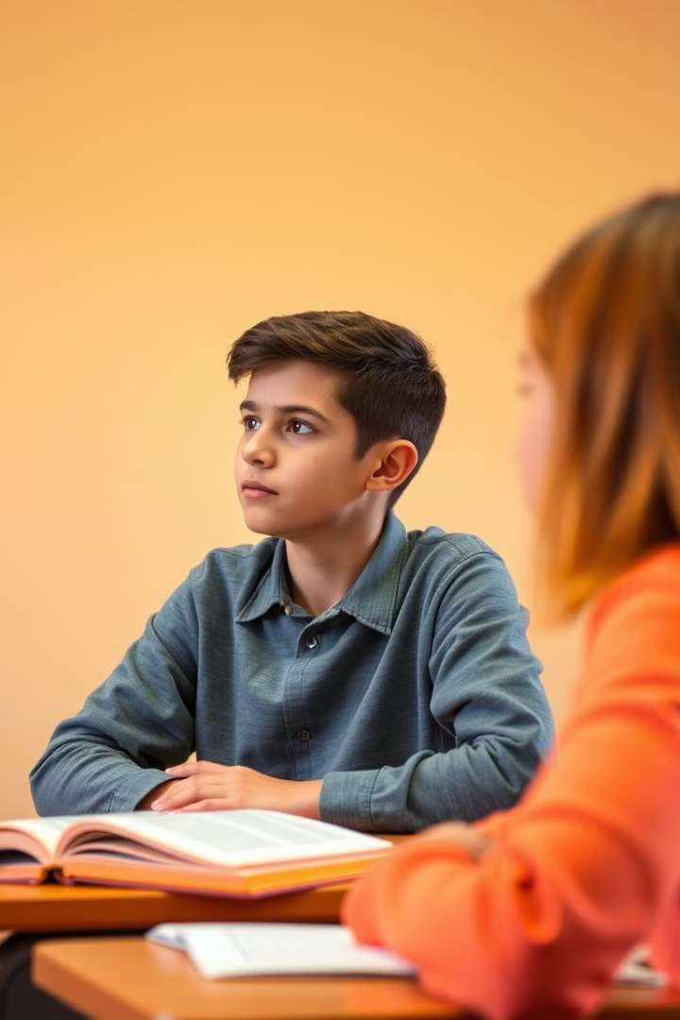
Правильна поведінка на уроках
Увага
Дисципліна
Звертайте увагу на вчителя та навчальний процес.
Дотримуйтеся правил поведінки, не розмовляйте, не відволікайтеся.
Запитання
Не соромтеся ставити питання, якщо вам щось незрозуміло.

Slide 4
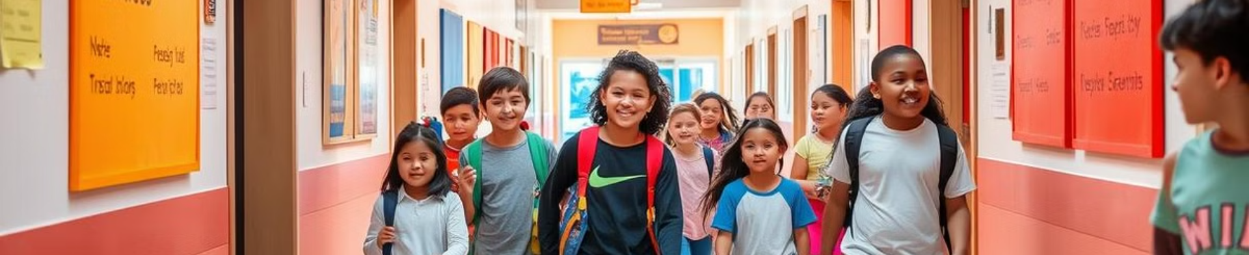



Безпечний рух по школі
Сходи
Коридори
Двері
Ходіть по сходах обережно, тримайтеся за поручні, не бігайте.
Ходіть по коридорах спокійно, не штовхайтеся, не перебігайте дорогу.
Відкривайте та закривайте двері обережно, не притискайте пальці.

Slide 5
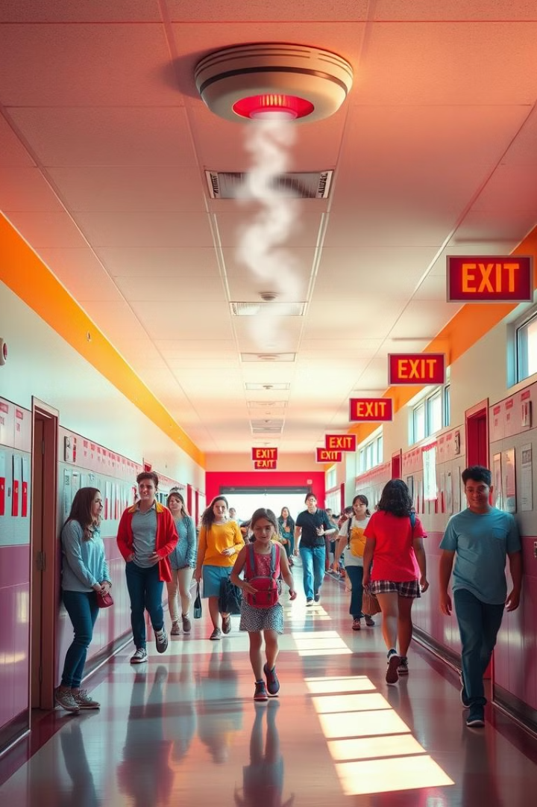



Правила пожежної безпеки
Вогнегасник
Сигнал пожежної тривоги
Знайте, де знаходиться вогнегасник, і як ним користуватися.
Знайте, де знаходиться кнопка сигналізації, і як її використовувати.
Евакуаційні виходи
Знайте, де знаходяться евакуаційні виходи, і як їх використовувати.

Slide 6
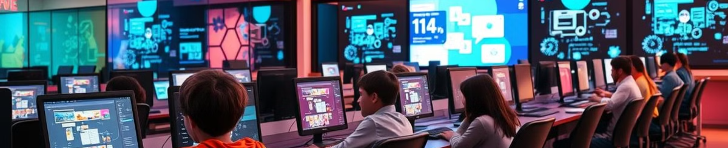
Безпека в комп'ютерному класі
Електробезпека
Інформаційна безпека
Здоров'я
Не чіпайте дроти, не вмикайте комп'ютер мокрими руками.
Не завантажуйте підозрілі файли, не розкривайте особисті дані.
Робите перерви, щоб не напружувати очі, не сидіть за комп'ютером тривалий час.

Slide 7
Безпека на спортивному майданчику
1
Розминка
Не забувайте розігрітися перед тренуванням.
2
Обладнання
Використовуйте спортивне обладнання за призначенням.
3
Одяг
Одягайтеся відповідно до погоди та виду спорту.
4
Дотримання правил
Слухайте вчителя та дотримуйтеся правил.

Slide 8
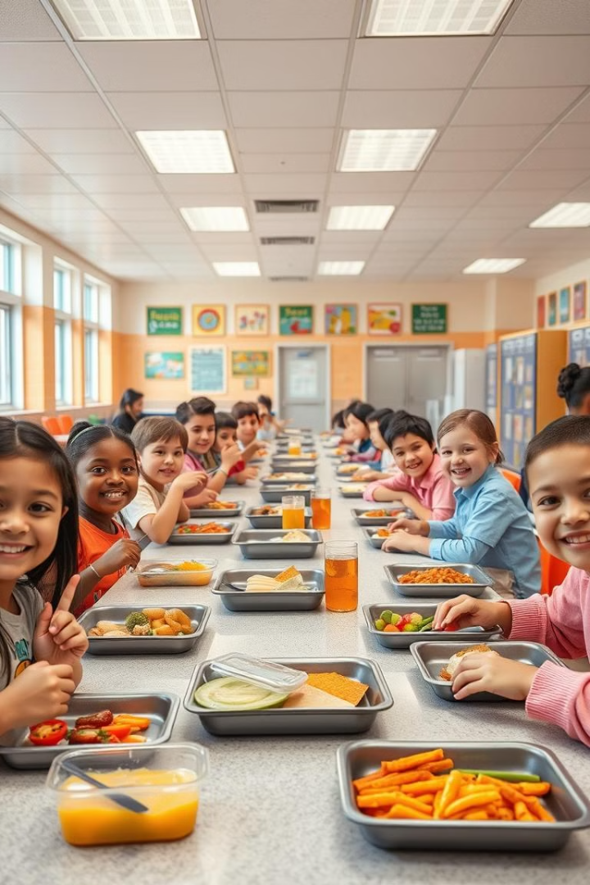
Безпека в столовій
1
2
Гігієна
Їжа
Мийте руки перед їдою.
Їжте їжу акуратно, не бігайте з їжею.
3
Посуд
Ставте тарілки та посуд на місце.

Slide 9


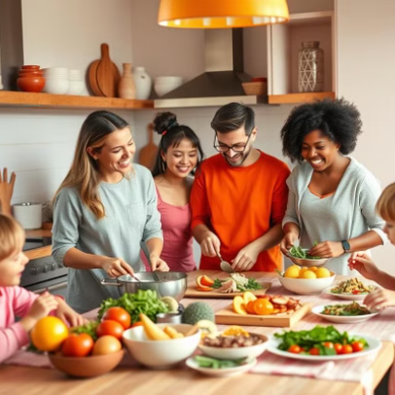
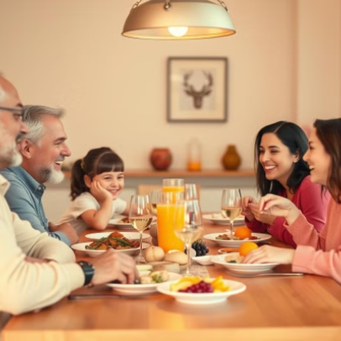
Правила безпеки вдома

Slide 10

Висновки та рекомендації
Завжди пам'ятайте про правила безпеки, будьте уважними до себе та оточення. Якщо ви бачите небезпечну ситуацію, повідомте дорослих. Бережіть себе та будьте обережні.

